Slide 1
IEC资源例会
2021 年 7 月 19 日

Slide 2
目录
1. 资源组例会
2. 技术分享&业务分享

Slide 3
新人介绍
酒若霖

Slide 4
技术分享&业务分享
Antlr工具介绍

Slide 5
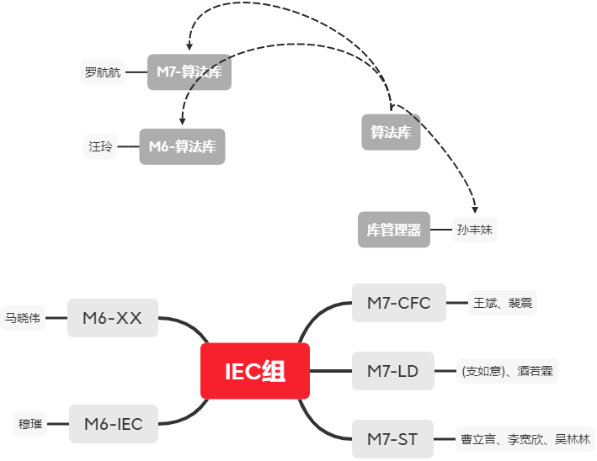
技术分享&业务分享
下次技术分享主题（例行）
Antlr应用实例&ST框架介绍 -- 李宽欣
M7 IEC框架&CFC框架介绍 -- 王斌
待确定--孙丰妹、罗航航、汪玲
待确定--马晓伟
待确定--穆璀

Slide 6
Thank you

